Slide 1
Сентимент-анализ рецензий к фильмам на базе датасета movie_review.csv
I. Машинное обучение с применением метода Naive Bayes
и метода опорных векторов
II. Создание облаков слов для положительных и для отрицательных рецензий

Slide 2
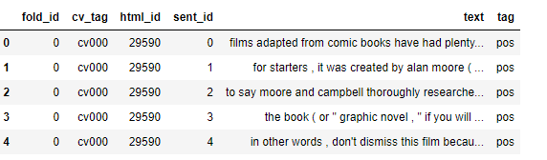
Загружаем файл
I. Машинное обучение с применением метода Naive Bayes
и метода опорных векторов
Так выглядят начальные строки датафрейма (всего 64720 рецензий):

Slide 3
Предобработка данных для машинного обучения:
Проверяем, какие именно есть отзывы
Убираем лишние колонки
Для удобства переименовываем необходимые колонки
Проверяем, нет ли нулевых значений
Если есть удаляем пропуски
Для улучшения результатов
заменяем pos и neg на 1 и 0

Slide 4
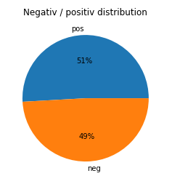
Визуализация данных:
Как мы видим, наш датасет содержит практически одинаковое количество позитивных и негативных рецензий, что должно положительно сказаться на результате обучения

Slide 5
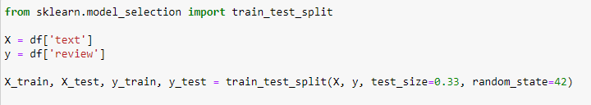
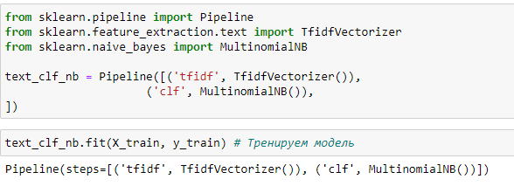
Тренировка модели
Делим наш датафрейм на тренировочные и тестовые данные
Через Pipeline запускаем векторизацию и используем метод Naive Bayes

Slide 6
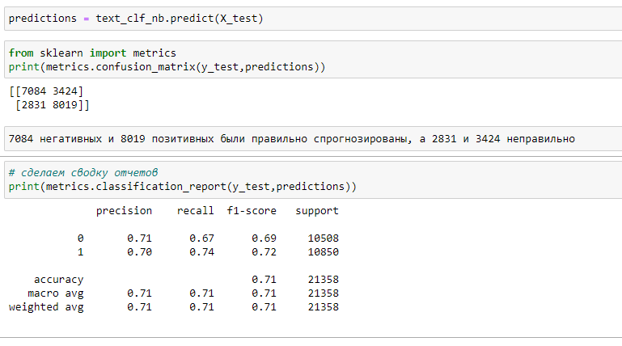
Сделаем прогнозы и проанализируем
Precision и recall neg и pos примерно 71%, accuracy_score нам также выдает 70%, то есть мы уже более-менее можем предсказать, является ли отзыв отрицательным или положительным, но результат все-таки не идеален. Без замены на 1 и 0 precision был еще хуже - 69%

Slide 7
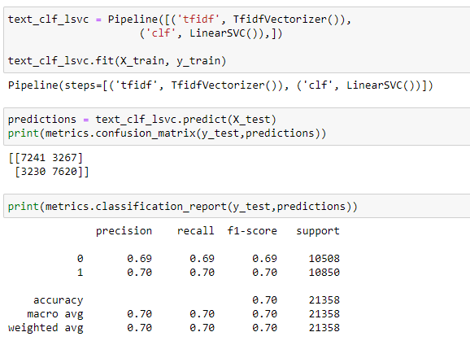
Применим метод опорных векторов
После применения метода опорных векторов результат стал даже немного хуже. Удаление стоп-слов также не принесло улучшения результата.

Slide 8

Перейдем к практике и попробуем «скормить» модели новую рецензию и посмотреть каков будет результат. Применим метод, который дал наиболее высокий precision:¶
myreview = "This movie was really terrible. I'm sure the producers had the best intentions, but the execution was lacking."
Действительно, [0] – то есть негативный отзыв

Slide 9

myreview1 = "It is the film that you want to watch over and over again. Definitely, the new film by Cameron couldn’t be missed."
Действительно, [1] – то есть позитивный отзыв

Slide 10
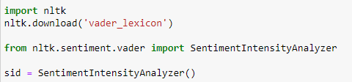


Для сравнения применим готовый модуль для сентимент-анализа VADER из библиотеки NLTK:
rev = "This movie was really terrible. I'm sure the producers had the best intentions, but the execution was lacking."
rev1 = "It is the film that you want to watch over and over again. Definitely, this is a new film by Cameron couldn’t be missed."

Slide 11
Здесь можно заметить, что общая оценка (compound) примерно одинакова и у положительной и у отрицательной рецензии - около 0,2, то есть Vader не может с большей точностью определять эмоциональную окраску. Это демонстрирует одну из актуальных проблем в анализе настроений - понимание семантики эмоций человека.

Slide 12
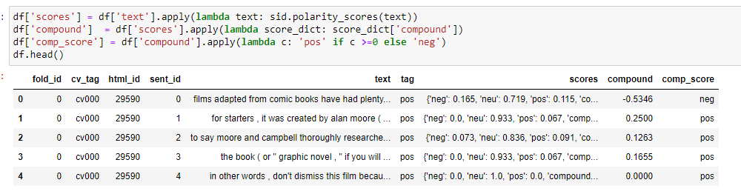
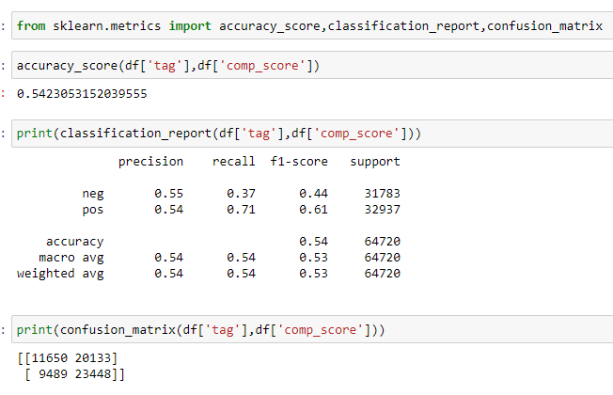
Сделаем сравнительный анализ между оригинальным тегом и comp_score:

Slide 13
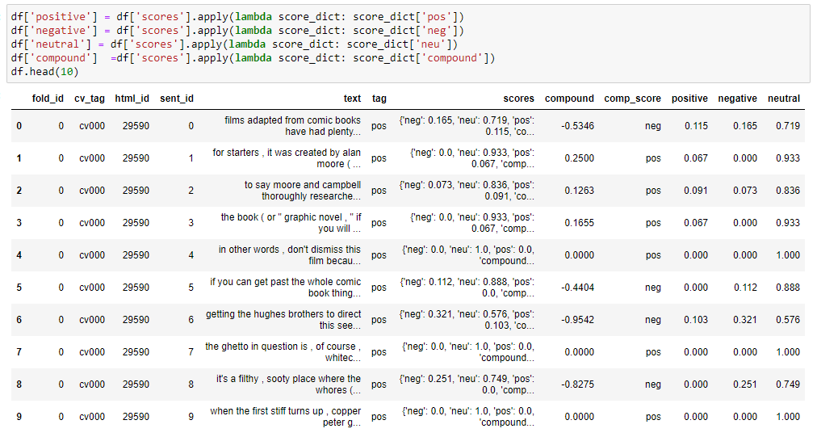
В результате мы видим, что из 10 рецензий в comp_score определились правильно только 6. Во многих рецензиях окончательное суждение было вынесено только в конце предложений, что, видимо, также затрудняло правильное определение.

Slide 14



II. Создание облаков слов отдельно для положительных и для отрицательных рецензий
Делаем два отдельных датафрейма для отрицательных и положительных отзывов
Делаем список всех слов из этих отзывов:

Slide 15
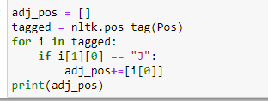

из всех слов выделяем только прилагательные:
смотрим на самые частотные:
Убираем «мусор»

Slide 16
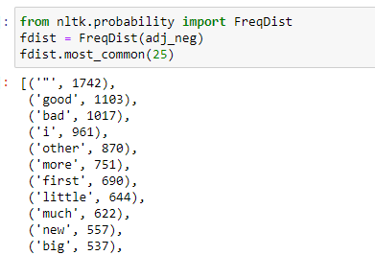
Тот же процесс запускаем для негативных отзывов
На удивление слово «good», а также другие позитивные прилагательные, оказались также популярно в негативных отзывах, как и в позитивных, тогда я решила просмотреть весь текст негативных отзывов и посмотреть, в каком случае употребляются эти слова.

Slide 17

После прочтения данных рецензий стало понятно, что чаще всего слово «good», а также другие позитивные слова употребляются
либо с отрицательной частицей,
либо в контексте, например: актеры играли достаточно хорошо, но потом следует что-то отрицательное, и таким образом вся рецензия принимает отрицательный характер,
или задумка была хороша, но...
Поэтому для более наглядной визуализации, я решила убрать также слово "good".

Slide 18
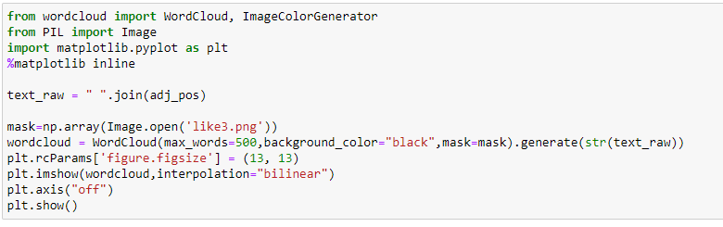
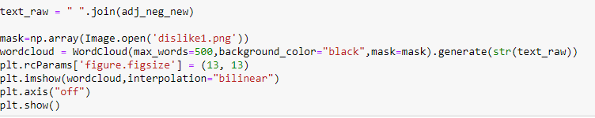
Непосредственно создание облаков слов:

Slide 19
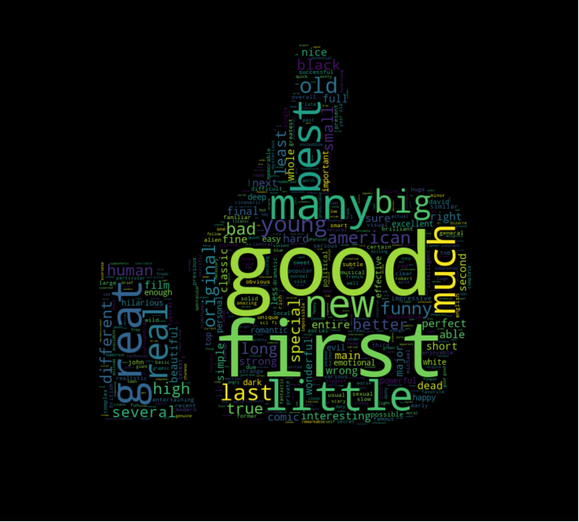
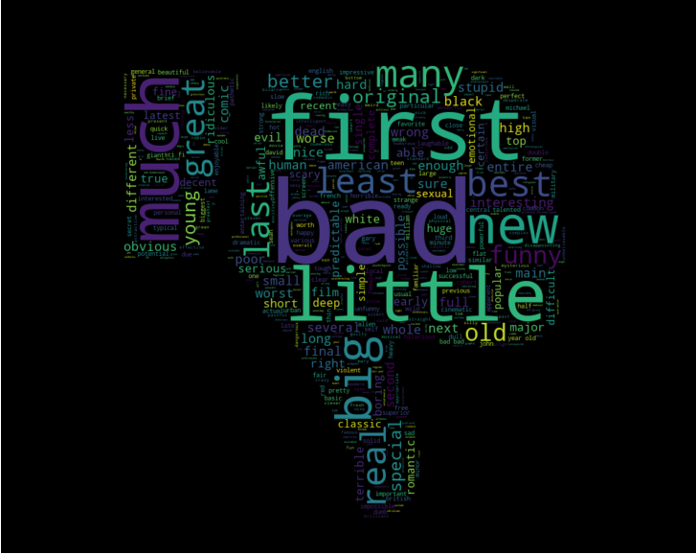
Вот такие облака:

